Slide 1
级数
第一节 复数项级数
复数列的极限
复级数的概念
复级数的性质

Slide 2
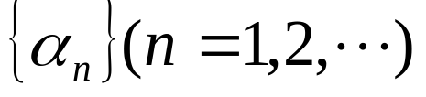
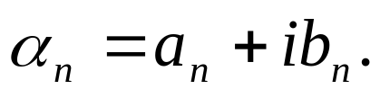

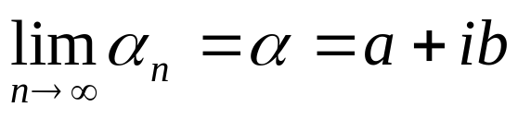
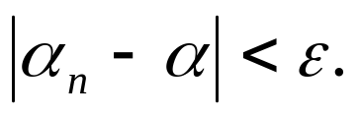
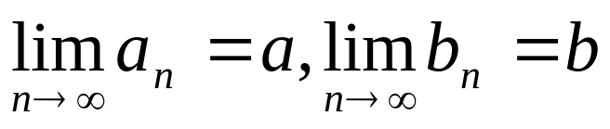
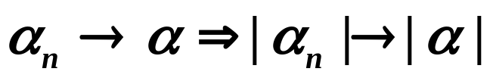
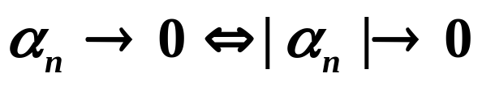
一. 复数列的极限
设
为一复数列，其中
Th1
注: 1)
2)

Slide 3
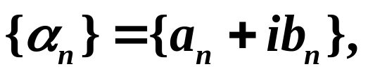
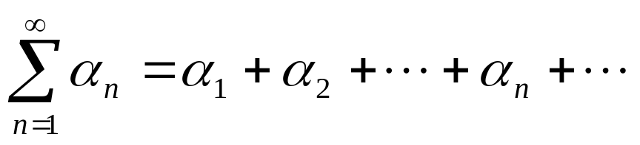
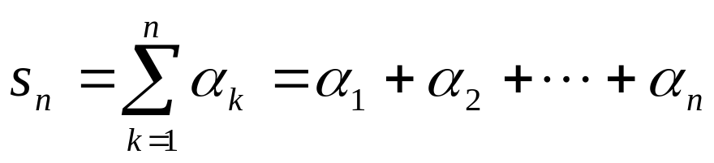
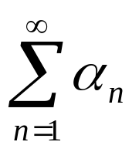
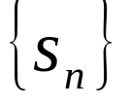
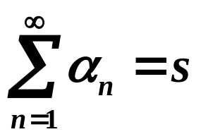
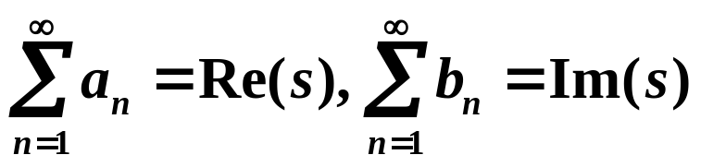
二. 复数项级数
1. 复数项级数的概念
设复数列
表达式
称为无穷级数
其最前面n项的和(部分和)
定义：
部分和数列
收敛，那么称级数
收敛。
部分和数列
不收敛，那么称级数
发散。
定理2：

Slide 4
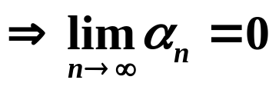
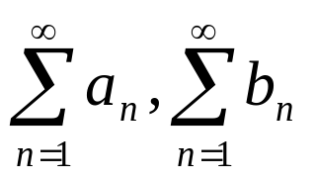
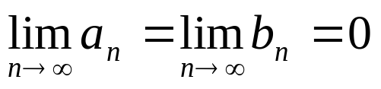
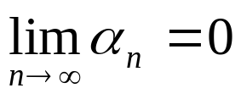
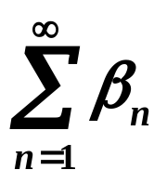
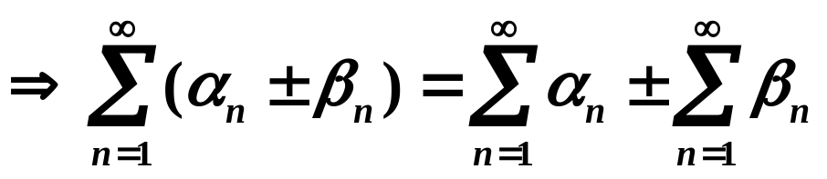
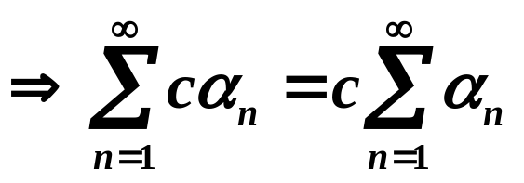
2. 复数项级数的性质
(1)
收敛
(级数收敛的必要条件)
证:
收敛
都收敛。
(2)
和 都收敛
(3)
收敛, c为复常数

Slide 5
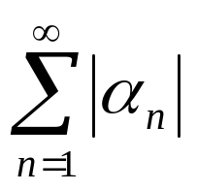
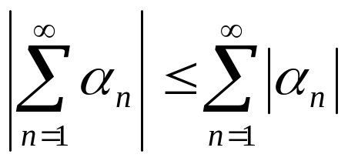
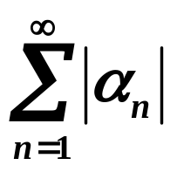
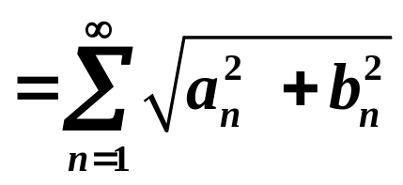
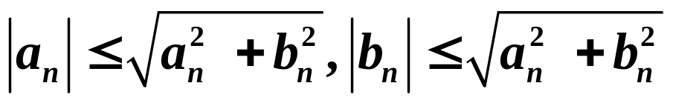
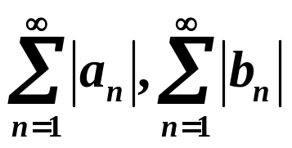
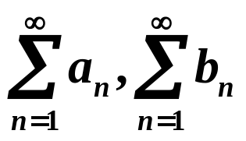
2. 复数项级数的性质
(4)
收敛
收敛，且
证: 因
收敛
且
都收敛。
都收敛。
收敛

Slide 6

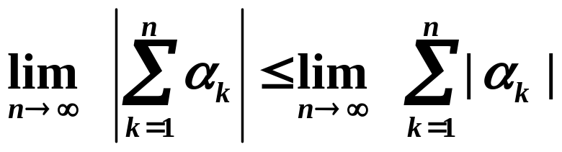
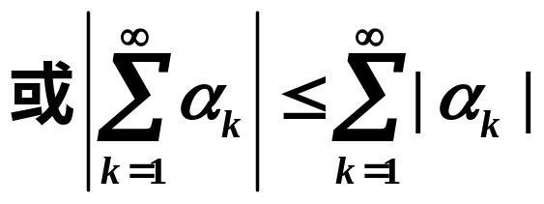
(4)
收敛
收敛，且
证:
绝对收敛
发散, 而
收敛, 称
为条件收敛

Slide 7
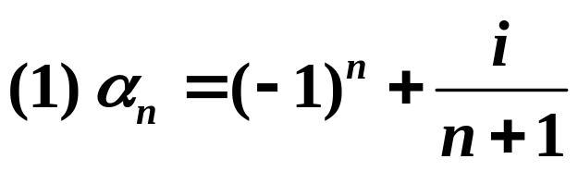
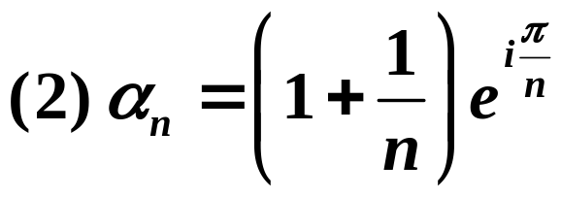
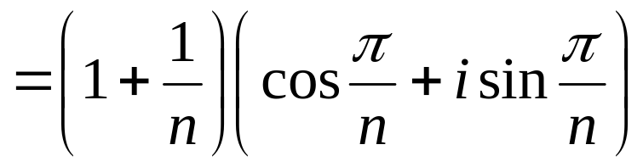

2. 复数项级数的性质
(5)
绝对收敛
都绝对收敛。
可用正项级数的判定法来判定其敛散性。
例1：下列数列是否收敛？如果收敛，求出其极限。
发散

Slide 8
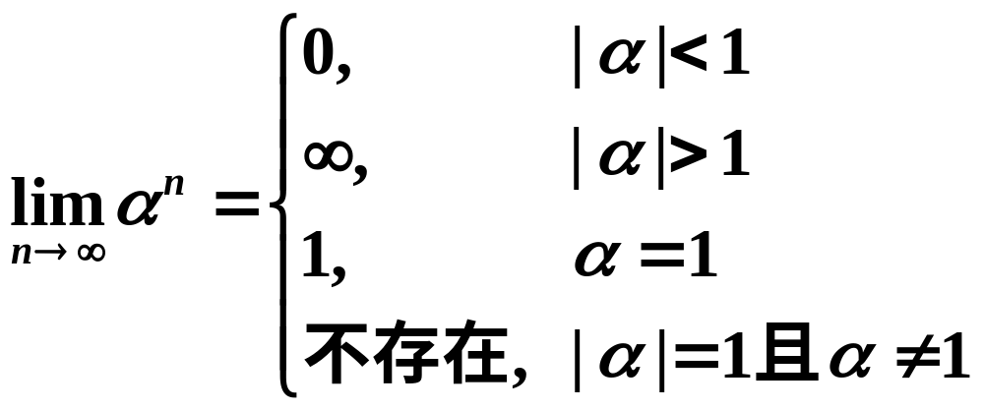
例2：求证

Slide 9
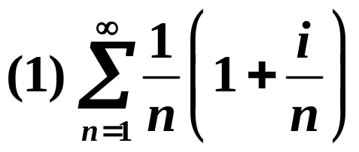
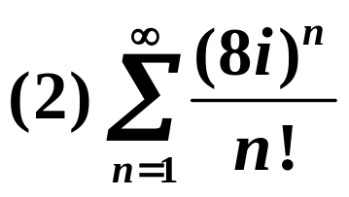
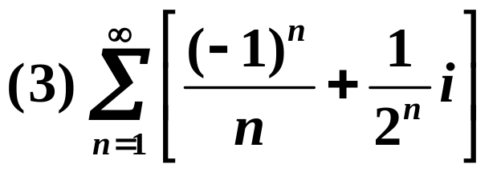
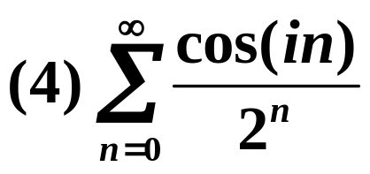
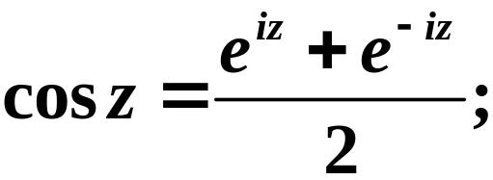
例3：下列级数是否收敛？是否绝对收敛？
发散
绝对收敛
条件收敛
发散

Slide 10
第四章 级数
第二节 幂级数
幂级数的概念
幂级数的收敛范围
幂级数的运算与性质

Slide 11
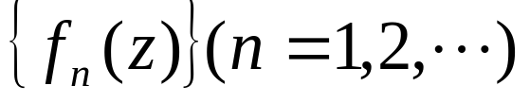
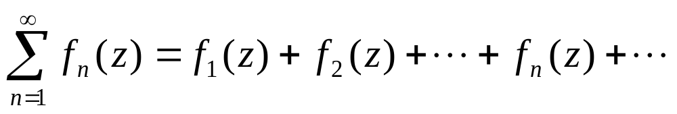
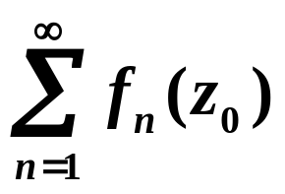
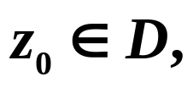
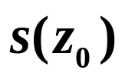
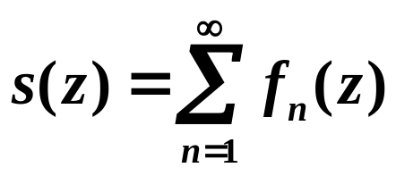

一. 幂级数概念
设
为一复变函数列，其中各项在D内有
有定义,
表达式
称为复变函数项级数。
收敛，
和为
收敛，
和函数

Slide 12
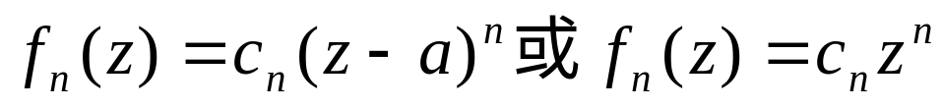
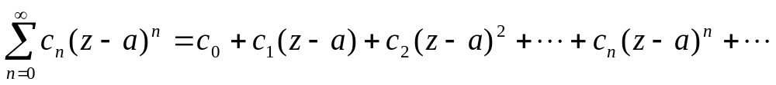
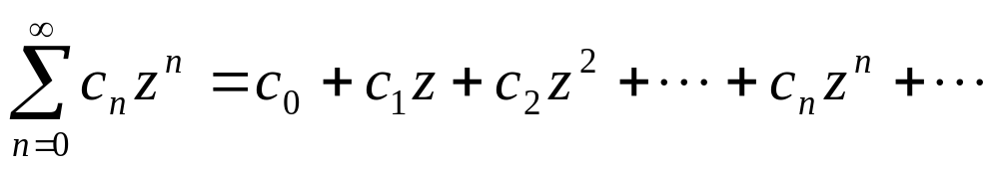
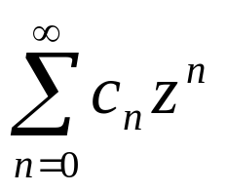
幂函数
在a处的幂级数
在0处的幂级数
幂级数的收敛定理（Abel定理）
如果级数
在 z =z₀(不等于零)收敛，那么对满足
|z|<|z₀|的z，级数必绝对收敛。
如果级数
在 z =z₁(不等于零)发散，那么对满足
|z|>|z₁|的z，级数必发散。

Slide 13
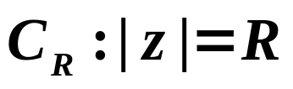
二. 幂级数的收敛圆与收敛半径
y
C_{R}
C_{β}
R
C_{α}
α
O
x
β
在 |z|<R内处处收敛;
在 |z|>R发散;
收敛圆:
在 |z|=R时收敛性不确定.
收敛半径: R

Slide 14

二. 幂级数的收敛圆与收敛半径
利用Abel定理，可以定出幂级数得收敛范围。对于一个幂级数来说，它的收敛情况不外乎下述三种：
a）
对于所有的正实数都是收敛的。此时级数在整个复平面上处处绝对收敛。
b）
对于所有的正实数除z＝0外都是发散的。此时级数在整个复平面上除原点外处处发散。
c）
既存在使级数收敛得的正实数，也存在使级数发散的正实数。
收敛半径
例

Slide 15








三. 幂级数的收敛半径的求法
比值法
根值法
特别,
时,
在复平面内处处收敛;
时,
只在 z=0处收敛.
在 |z|<R内处处收敛;
在 |z|>R发散;
在 |z|=R时收敛性不确定.

Slide 16



例1. 求下列幂级数的收敛半径

Slide 17





在圆周|z－1|=1上，
z=0,
收敛
z=2,
发散
在收敛圆周上，既有级数的收敛点，也有级数的发散点。

Slide 18





Slide 19




例2. 求幂级数
的收敛范围与和函数.
解.
R=1,
在 |z|<1时收敛, 其余发散

Slide 20








  四. 幂级数的运算和性质
(1) 设
则

Slide 21



(2) 复合运算（代换运算）
设
又设在|z|< R 内，g(z)解析且满足|g(z)|<r，那么
(|z|< R)

Slide 22





(3) 定理：设幂级数
的收敛半径为R，
且其和函数为 f(z)，则
① 解析性: f(z)是收敛圆|z-z₀|<R内的解析函数。
②可导性: f(z)在收敛圆|z-z₀|<R内可以逐项求导，
③可积性: f(z)在收敛圆|z-z₀|<R内可以逐项积分，
(C在收敛圆内)
或

